Slide 1
Recommending Challenge
Ladislav Peška,
Department of Software Engineering,
Charles University in Prague,
Czech Republic

Slide 2
Obsah
Challenge – shrnutí, statistiky, výsledky
Jednotlivá řešení – vaše prezentace
Referáty
Nápady, návrhy,… zápočty?☺

Slide 3
Recsys challenge

Slide 4
Statistiky
Celkem 48 odeslaných řešení
2 osoby překonaly všechny baseliny
- já
- 1 student
… jestli chcete zápočet, budete se muset ještě trochu snažit

Slide 5
Statistiky - pracnost
Postů / člověk = 23, 14, 8, 2, 0
Max dnů: 3 (různé dny během kterých člověk poslal řešení)
Bohužel nedošlo k efektu „přetahování se“ o výsledky, celkově jen málo odeslaných řešení.
  Příliš málo studentů
  Špatně nastavená soutěž? Pravidla? – prostor pro vaše připomínky

Slide 6
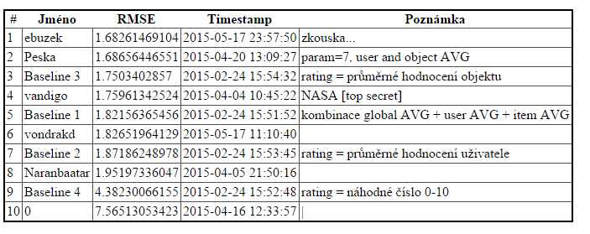
Výsledky

Slide 7
Řešení: Peška
Item content based KNN
  Ideální K okolo 5-10
  Přidány i objekty z test_setu:
    If(uid i oid v trainsetu){
    rating = 0.9*O_avg+ 0.1*U_avg;
    }else if(oid v trainsetu){
    rating = O_avg;
    }else{
    rating = AVG;
    }
  RMSE 1.687
  Které CB atributy jsou relevantní?

Slide 8
Řešení: Peška
Výsledky jednotlivých atributů:
Výsledek weighted AVG podobností
k=7, rating | 1.66938350186
k=7, rated_no | 1.73866379148
k=7, awards | 1.765455889
k=7, metascore | 1.73133617317
k=7, date | 1.7790025957
k=7, country | 1.79866173541
k=7, language | 1.79917068513
k=7, genres | 1.7475185795
k=7, director | 1.7473979714
k=7, actors | 1.73039381823
k=5, weighted | 1.66273933344
k=7, weighted | 1.66176163071
k=10, weighted | 1.66710982849

Slide 9
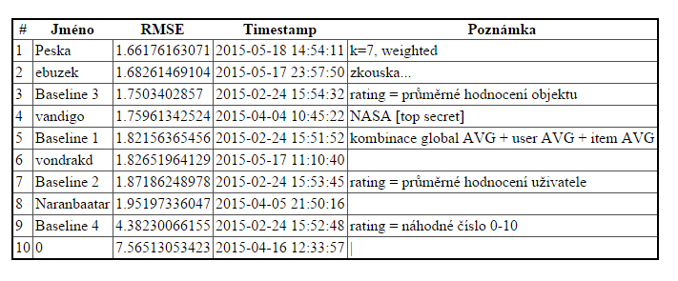
Výsledky

